Slide 1
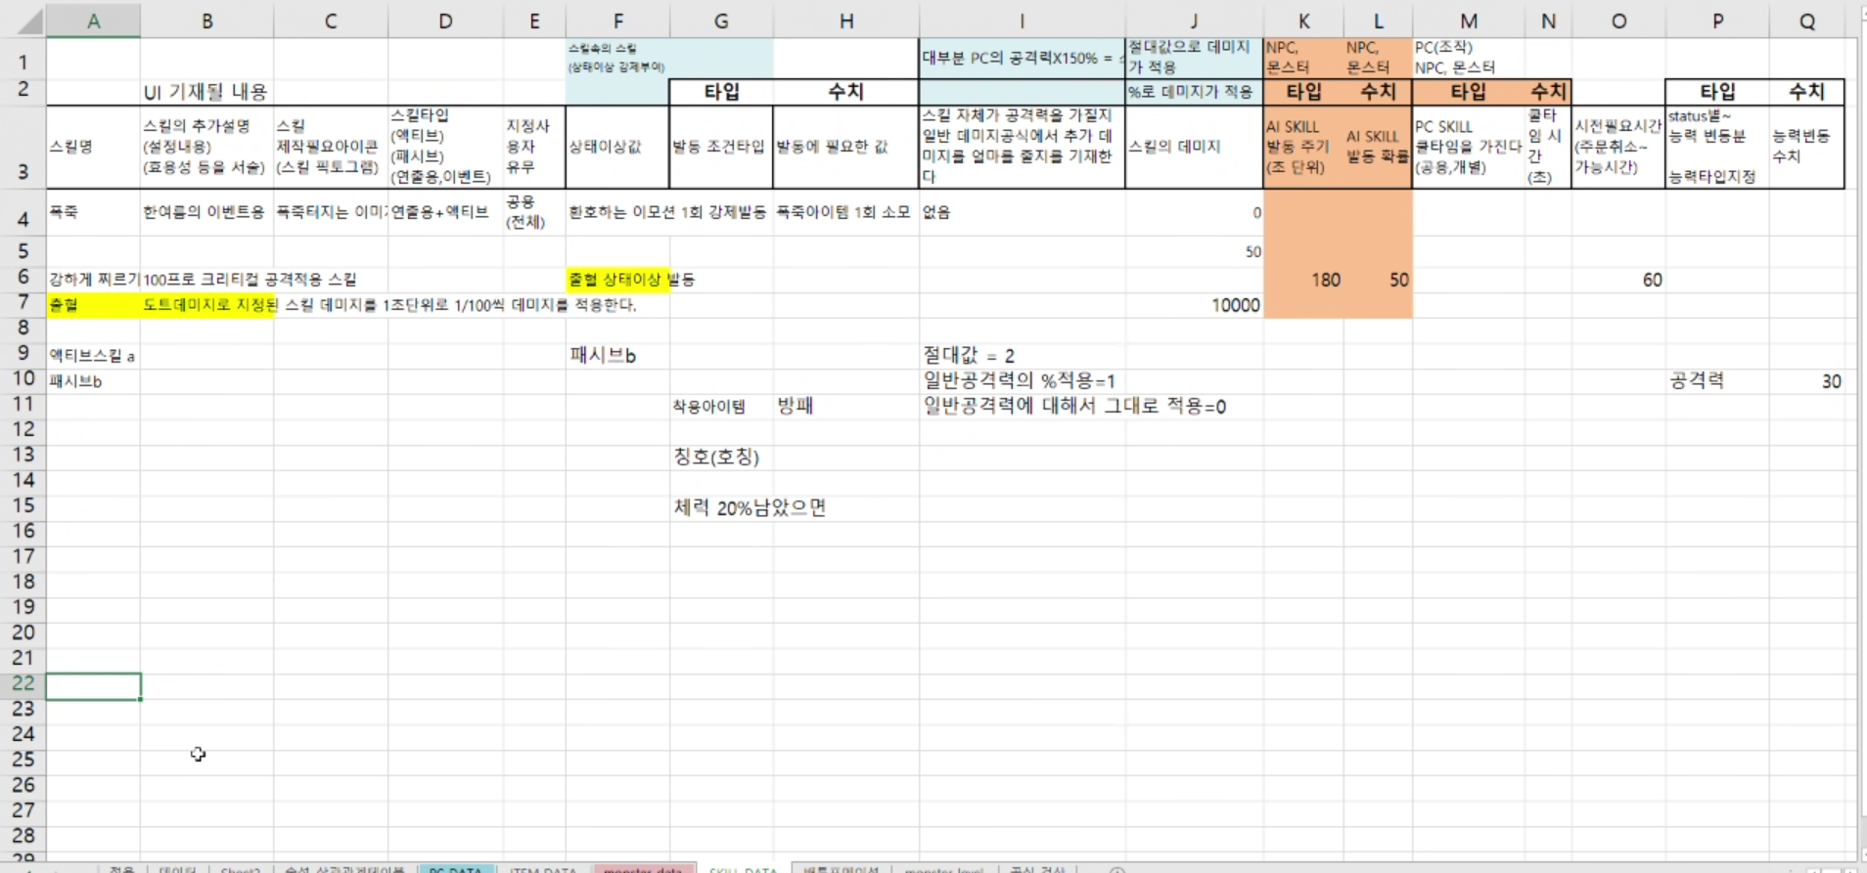

Slide 2
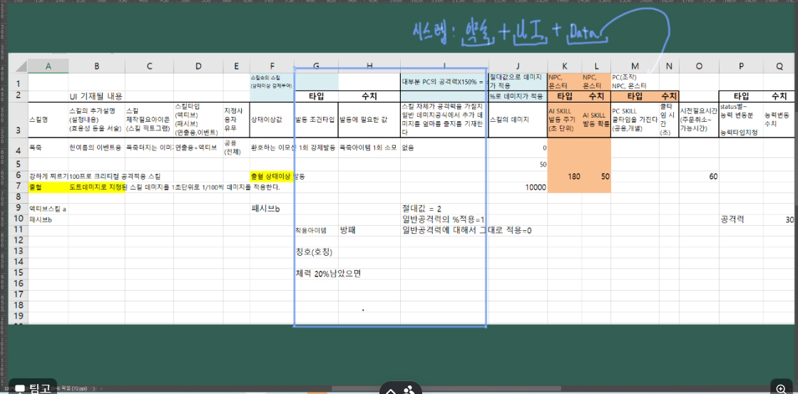
스킬 테이블
시스템 : 약속 + UI + Data
밸런스에서 우리가 이번에 만들 테이블을 시스템 기획서에서 쓰면 된다.
예를 들면, 캡쳐 이미지에서 푸른 선으로 표시한 부분을 가져다가 필요한 시스템 설계의 데이터 테이블로 쓰면 된다.
어떻게 쓰면 좋을 지에 대한 내용은 나중에 다시 확인하자.

Slide 3
스킬명, 스킬의 추가설명, 스킬 제작 필요아이콘
이 3가지는 밸런스와는 크게 관련없다.
But 면접보는 사람들의 호감도를 높일 수 있다.
아이콘 이미지가 셀 안에 여유있게 들어가게 하자.
튀어나오면, 나중에 시뮬레이터에서 오류가 난다.

Slide 4
스킬 타입
매우 중요하다.
액티브 : 조작해야 발동하는 스킬
패시브 : UI에 장착해두면(한 번 세팅해두면) 자동으로 적용되는 스킬
연출용 : 예를 들면, 몬스터의 hp가 5% 남았을 때, 시네마틱 영상을 스킬로 호출할 수도 있다. 원래 이런 연출은 다른 분야에서 제어하는 거지만, 프로그래머의 실력에 따라 이런 방식으로 할 수도 있다.
이벤트 : 무언가 일어나는 경우. 연출과 비슷하지만, 구분한다.

Slide 5
지정사용자유무
사용자를 지정하지 않으면, 모든 것들이 대상이다.
‘공용’ 또는 ‘전체’라고 적으면 된다.
예를 들면 플레이어 캐릭터 뿐만 아니라 NPC도 사용할 수 있다는 것

Slide 6
상태이상값
[철권], [스트리트파이터]
예) 폭죽을 터뜨리면, 주변의 캐릭터나 npc들이 환호하는 이모션을 1회 한다.
약속을 잘 정해야 한다. 누가, 언제, 어디서, 어떻게, 왜.
예) 레이드, 던전, 투기장에서는 사용 불가능하다. 이벤트 존에서만(마을에서만) 사용 가능하다.
매우매우 중요하다. 스킬 시스템의 꽃!
잘 만들면, 정말 게임을 재밌게 만들 수 있다.

Slide 7
상태이상값
전투에도 쓰이지만, 다른 곳에도 쓰일 수 있다.
이걸 잘 만든다는 건, 우리의 상상력과 라이브러리를 갖추는 능력과 관련된다.
A 스킬을 쓰면 B 스킬까지 호출하는 방식
이런 방식이 상태 이상을 만드는 가장 쉬운 방법이다.

Slide 8
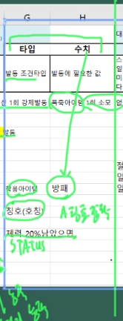
타입 / 수치
스킬의 발동 타입 => 스킬이 발동되는 조건의 종류
예) 특정 아이템/칭호 등의 착용 여부를 물어볼 수도 있다. 체력과 같은 STATUS를 확인할 수도 있다.

Slide 9
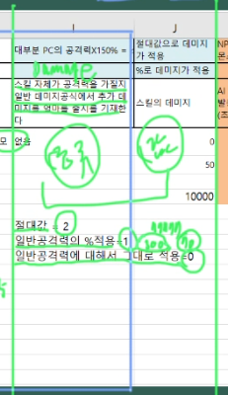
스킬의 데미지를 정하는 영역
절대값으로 주는 경우 => 수치를 적으면, 그 수치 그대로 적용
일반공격력의 % 적용 => 일반 데미지 공식에 의해 산정된 수치의 %만큼의 수치가 적용
일반공격력에 대해서 그대로 적용 => 일반 공격 데미지 그대로 적용
프로 세계에서는 숫자로 타입을 코드로 정한다.
예시 이미지에서 절대값은 ‘2’, 일반공격력의 % 적용은 ‘1’ 등으로 숫자를 표시한 이유.
신입은 숫자로 코드 지정할 필요 x

Slide 10
NPC와 몬스터 스킬의 타입/수치
스킬 발동 주기
발동 확률
예) 180초마다 50%의 확률로 스킬을 사용할지 말지를 정한다.
여기서 발동 확률은 원래 ‘스킬 자체가 가지는 것이 아니다.’

Slide 11
쿨타임
공용과 개별로 구분한다.
예) 공용 타입이면, 공용 쿨타임인 스킬들은, 쿨타임이 끝날 때까지 모든 스킬을 사용 불가.

Slide 12
시전 필요 시간
캐스팅 타임(던지는 데 걸리는 시간), 스펠 타임(주문을 외우는 데 걸리는 시간)
보스가 스킬을 쓰는 순서가 이미 정해진 게임도 있다.
발동 주기, 쿨타임, 시전필요시간은 모두 스킬을 사용하는 데 걸리는 시간과 관련되는 부분들이다.

Slide 13
버프 / 디버프
+로 적으면 버프, -로 적으면 디버프

Slide 14
